Slide 1
Die 5 höchsten Berge der Schweiz
Vortrag Peter Muster

Slide 2
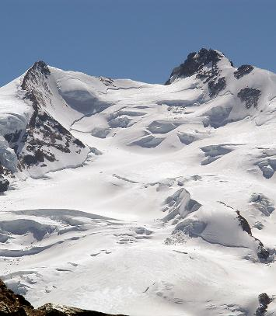
1. Dufourspitze
Höhe: 4’634 m
Erstbesteigung: 1. August 1855
Lage: Kanton Wallis
Die Dufourspitze in den Walliser Alpen ist mit 4’634 m ü. M. der höchste Gipfel der Schweiz sowie des gesamten deutschen Sprachraums.

Slide 3
3. Lago di Lugano (Antworten)
Maximale Seetiefe: 288 m
Kantone und Länder: Tessin und Italien
Gesamtfläche: 48.67 km²
Deutscher Name: Luganersee

Slide 4
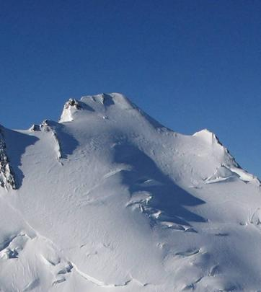
2. Dom
Höhe: 4’545 m
Erstbesteigung: 1858
Lage: Kanton Wallis
Der Dom in den Walliser Alpen ist mit einer Höhe von 4’545 m ü. M. der höchste Berg, der mit seiner kompletten Basis innerhalb der Schweiz liegt.

Slide 5
4. Brienzersee (Antworten)
Maximale Seetiefe: 260 m
Kanton: Bern
Gesamtfläche: 29,81 km²
Der benachbarte See: Thunersee

Slide 6
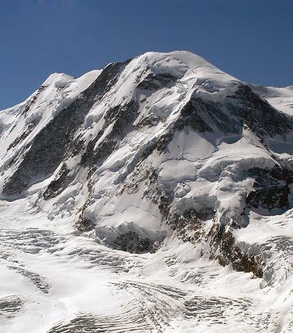
3. Liskamm

Slide 7
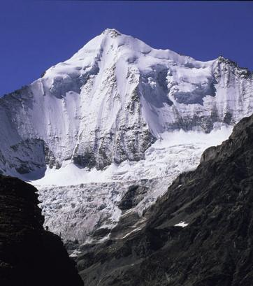
4. Weisshorn
Höhe: 4’506 m
Erstbesteigung: 1861
Lage: Kanton Wallis
Das Weisshorn ist ein 4’505 m ü. M. hoher Berg in den Walliser Alpen mit der Form einer von drei scharfen Graten gebildeten ebenmässigen Pyramide.

Slide 8
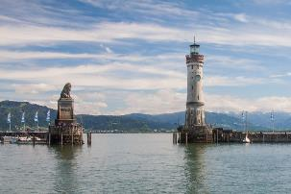
5. Bodensee
Welche maximale Seetiefe hat der Bodensee?
Welche Kantone und Länder grenzen an den Bodensee?
Welche Gesamtfläche hat der Bodensee?
Der Bodensee ist aufgeteilt in drei Gewässer.
Wie heissen sie?

Slide 9
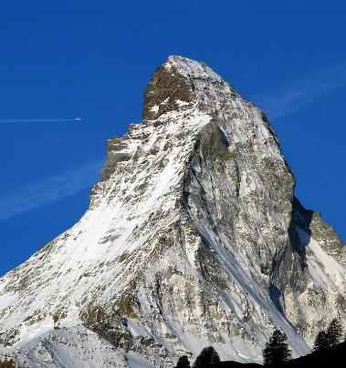
5. Matterhorn
Höhe: 4’478 m
Erstbesteigung: 1865
Lage: Kanton Wallis / Aostatal, Italien
Das Matterhorn ist mit 4’478 m ü. M. einer der höchsten Berge der Alpen. Wegen seiner markanten Gestalt und seiner Besteigungs-Geschichte ist das Matterhorn einer der bekanntesten Berge der Welt.

Slide 10
Die 5 tiefsten Seen der Schweiz
Vortrag Peter Muster

Slide 11
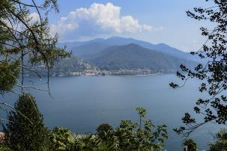
1. Lago Maggiore
Welche maximale Seetiefe hat der Lago Maggiore?
Welche Kantone und Länder grenzen an den Lago Maggiore?
Welche Gesamtfläche hat der Lago Maggiore?
Wie lautet der deutsche Name für den Lago Maggiore?

Slide 12
5. Bodensee (Antworten)
Maximale Seetiefe: 254 m
Kantone und Länder: St. Gallen, Thurgau, Schaffhausen, Österreich und Deutschland
Gesamtfläche: 536 km²
Die drei Gewässer: Obersee, Untersee und Seerhein

Slide 13
1. Lago Maggiore (Antworten)
Maximale Seetiefe: 372 m
Kantone und Länder: Tessin und Italien
Gesamtfläche: 212,5 km²
Deutscher Name: Langensee

Slide 14
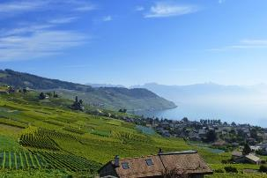
2. Lac Léman
Welche maximale Seetiefe hat der Lac Léman?
Welche Kantone und Länder grenzen an den Lac Léman?
Welche Gesamtfläche hat der Lac Léman?
Wie lautet der deutsche Name für den Lac Léman?

Slide 15
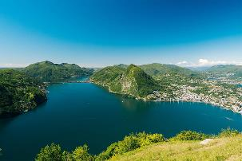
3. Lago di Lugano
Welche maximale Seetiefe hat der Lago di Lugano?
Welche Kantone und Länder grenzen an den Lago di Lugano?
Welche Gesamtfläche hat der Lago di Lugano?
Wie lautet der deutsche Name für den Lago di Lugano?

Slide 16
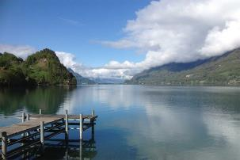
4. Brienzersee
Welche maximale Seetiefe hat der Brienzersee?
Welche Kantone grenzen an den Brienzersee?
Welche Gesamtfläche hat der Brienzersee?
Wie heisst der benachbarte See vom Brienzersee?

Slide 17
2. Lac Léman (Antworten)
Maximale Seetiefe: 310 m
Kantone und Länder: Genf, Waadt, Wallis und Frankreich
Gesamtfläche: 580 km²
Deutscher Name: Genfersee

